Slide 1


Попытки государственного самоопределения Беларуси
Можно ли БНР считать самостоятельным государством?

Slide 2
1.Что такое автономия?
2. Как предлагалось решить национальный вопрос согласно Декларации прав народов России?
3. В чем состояла позиция Облискомзапа по белорусскому национальному вопросу?
Учебная задача. Определить, в чем заключалась идея образования белорусской национальной государственности и была ли она реализована.

Slide 3
План
1. Наступление войск кайзеровской Германии. Брестский мирный договор и его последствия для Беларуси.
Созыв Всебелорусского съезда и его решения.
3. Провозглашение Белорусской Народной Республики (БНР).
4. Деятельность Рады БНР

Slide 4

Знать :
ВБР
БОК
5—18 декабря 1917
3 марта 1918
21 февраля 1918 г
9 марта 1918 г
25 марта 1918 г
БНР
ВБР
Аркадий Смолич
Антон Луцкевич
Д/З §3
№3 с. 24 в тетрадь

Slide 5
И. В. Сталин заявил: «Если белорусы пожелают не республику, а лишь автоно-
мию, мы пойдем на это. Важно, чтобы во главе автономии были коммунисты
и наши люди. Все равно большевики организуют Совет республик, и в нем
Белоруссия займет место самостоятельного советского государства».

Slide 6

Всебелорусский съезд
5—18 декабря 1917 г. в Минске.
Съезд провозгласил республиканский
строй на белорусских
землях.
Участники съезда признали всероссийскую советскую власть, однако не признали власти Облискомзапа.

Slide 7
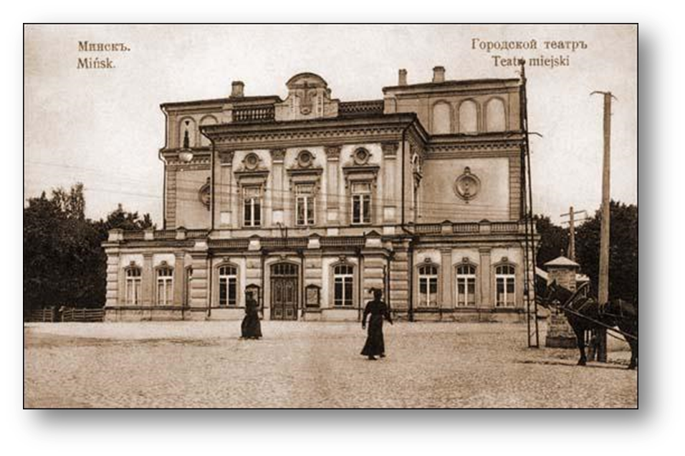
Здание Минского городского театра, в котором работал I Всебелорусский съезд

Slide 8

Белорусское национальное движение
С. 13-14
Политические силы
Отношение к власти в Беларуси
Формы белорусской государственности
Общее для участников белорусского национального движения
Великая белорусская рада
Белорусский областной комитет
Признали СНК в Петрограде, но не признали власть Облискомзапа
Обликомзап- временная и гражданская власть в Беларуси до избрания новой власти на Всебелорусском съезде
Равноправная республика в составе общероссийской федерации
Областная автономия в составе России
Выступали с инициативой созыва Всебелорусского съезда для решения вопроса о белорусской государственности

Slide 9
Чем завершился Всебелорусский съезд? Почему?

Slide 10
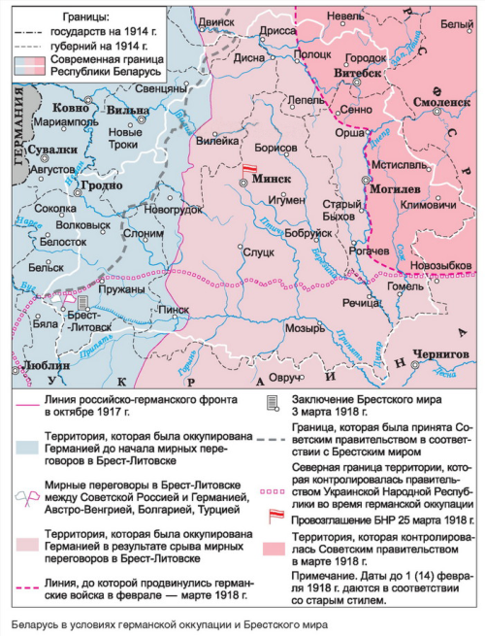

Slide 11
3 марта 1918 г. - Брестский мир между
Советской Россией, с одной стороны, и Германией, Австро-Венгрией, Болгарией, Турцией — с другой.
От Советской России отчуждалась территория размером около
1 млн км2 с населением более 50 млн человек. Кроме того, предусматривались выплаты в размере 6 млрд немецких марок.

Slide 12

Стр. 18

Slide 13
Можно ли БНР считать самостоятельным государством?
БНР
21 февраля 1918 г
9 марта 1918 г
25 марта 1918 г

Slide 14
Деятельность Рады БНР
В условиях германской оккупации.
Рада БНР занималась культурно-просветительной и экономической деятельностью.
Издавались учебники,
открывались белорусские школы,
была организована Белорусская торговая палата.
Не признана ни Германией , ни Россией
Не созданы местные органы власти
Не создана армия
Республика на бумаге

Slide 15
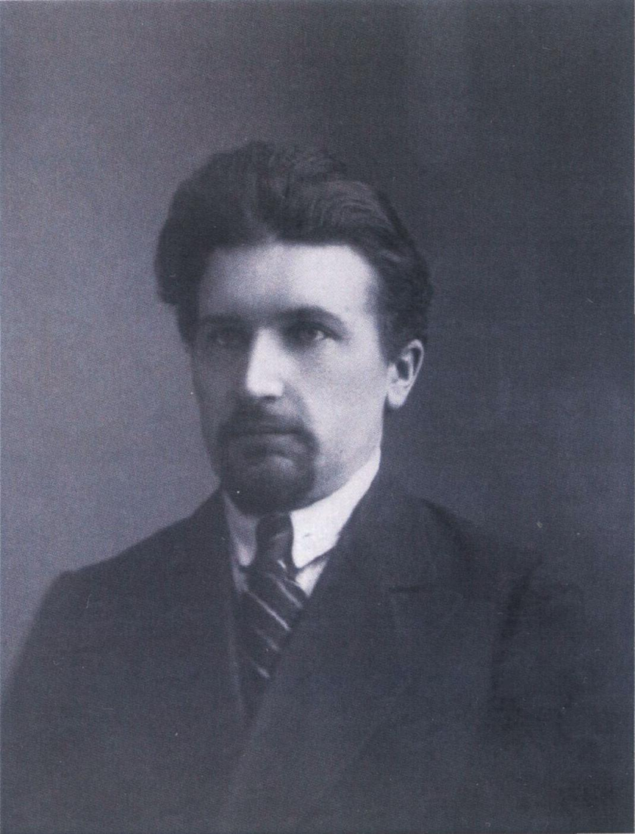
Аркадий Антонович Смолич (1891—1938).
Уроженец Минской губернии Российской империи (теперь Кличев-
ский район Могилевской области). Участник Всебелорусского съезда. В связи с его докладом была принята Третья Уставная грамота.
Автор изданного в 1919 г. первого учебника по географии Беларуси, который начинался словами: «Каб Беларусь перастала быць краем, невядомым для саміх беларусаў».
В 1920—1922 гг. работал учителем в Виленской белорусской гимназии, стал одним из основателей Товарищества белорусской школы. Первый белорусский профессор географии. А. А. Смолич

Slide 16
Антон Иванович Луцкевич (1884—1942).
Уроженец Ковенской губернии Российской империи (теперь Литва). Политический и общественный деятель, историк, педагог, литературный критик. Вместе с братом Иваном стали основателями Белорусской социалистической громады. А. И. Луцкевич являлся инициатором создания газеты «Наша Ніва» и первого национального музея в Вильно. По его предложению 25 марта 1918 г. была провозглашена независимость БНР.

Slide 17
Таким образом, созыв Всебелорусского съезда, провозглашение БНР и ее неза-
висимости стали попыткой реализации белорусской национальной государствен-
ности. Она рассматривается как особый признак в развитии белорусской нации,
связанный с созданием собственного государства.

Slide 18

Знать :
ВБР
БОК
5—18 декабря 1917
3 марта 1918
21 февраля 1918 г
9 марта 1918 г
25 марта 1918 г
БНР
ВБР
Аркадий Смолич
Антон Луцкевич
Д/З §3.
№3 с.24 в тетрадь

Slide 19

Учим даты

